Slide 1
2025年暑期社会实践线上报名系统
使用手册
Notes:
此页可以删除

Slide 2

系统移植入数字交大平台
电脑端：my.sjtu.edu.cn
手机端：
交我办app

Slide 3
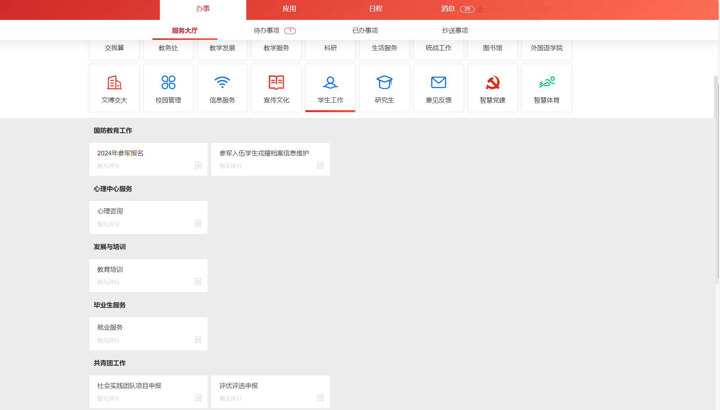
电脑端数字交大界面入口

Slide 4
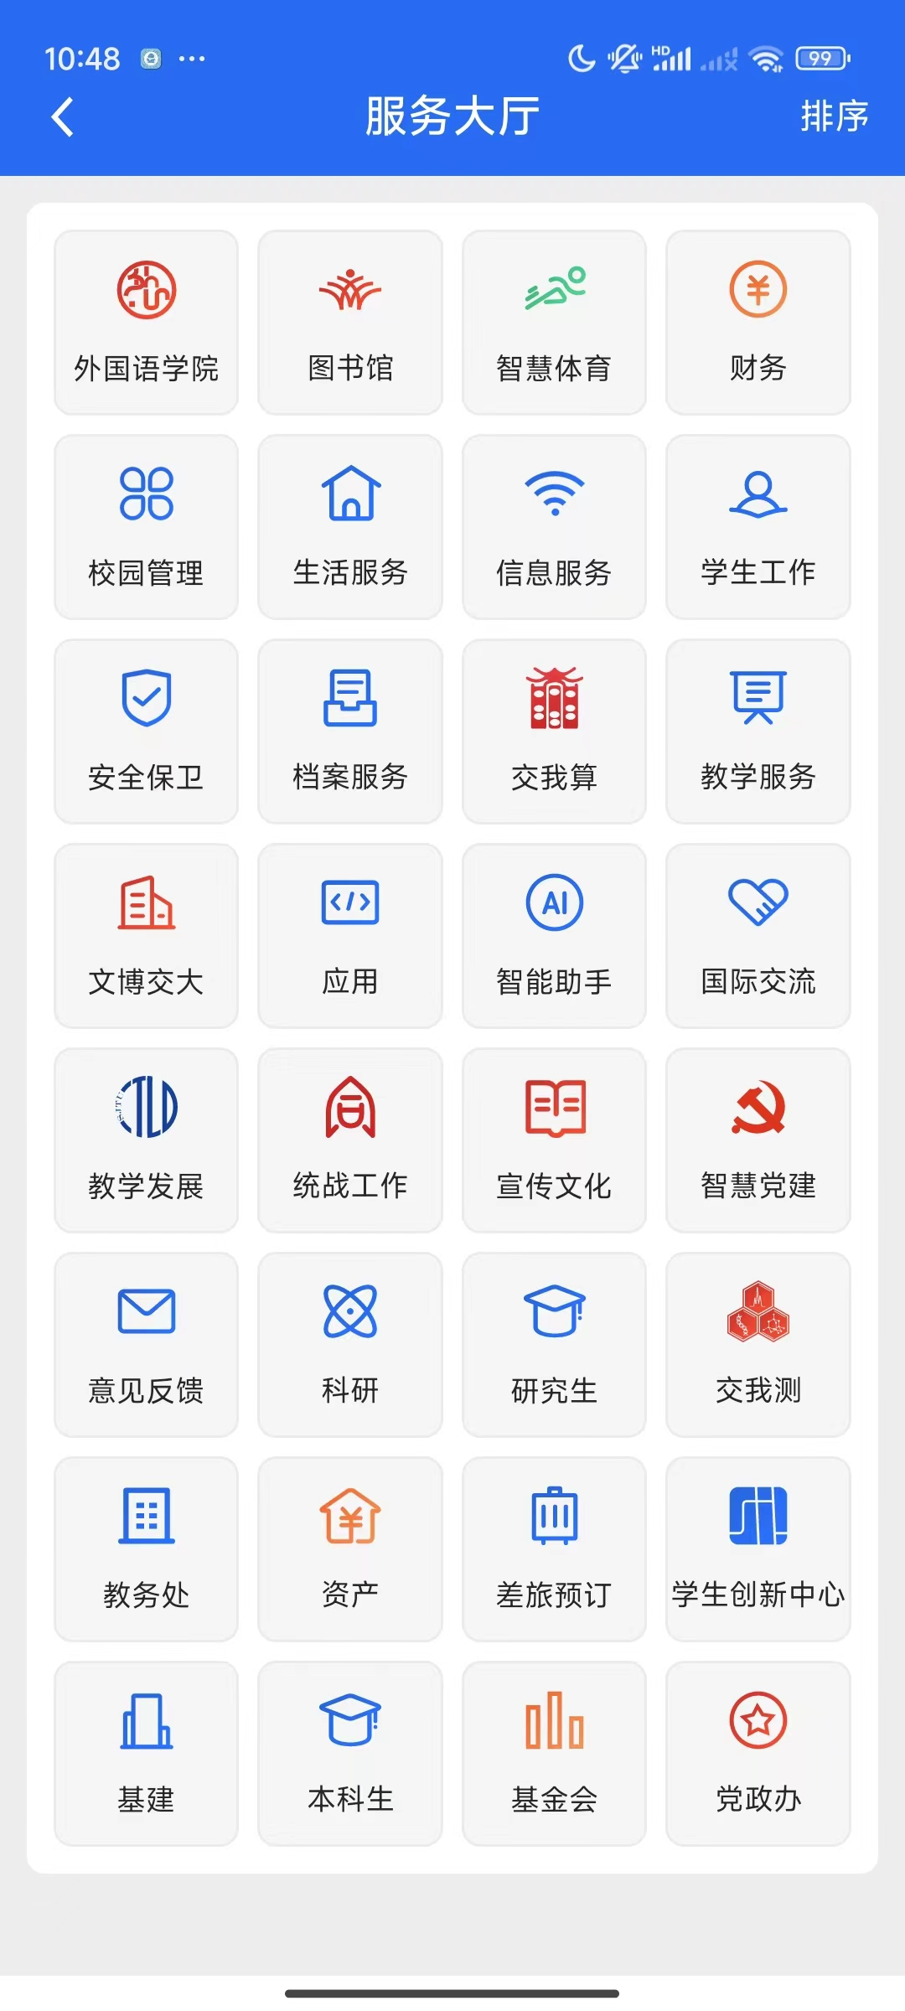
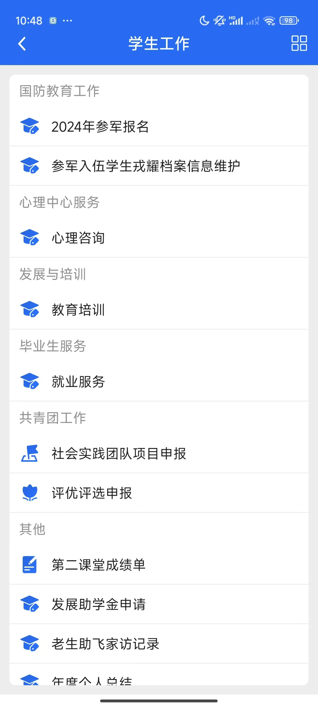
手机端交我办界面入口

Slide 5
总体流程
关闭系统之前可申请修改
团长
在线发起申请，
填写项目申报表
提交指导老师及学院审批
团队成员补充信息
学院审批后，交我办自动推送待办至团队成员（含指导老师）
学院
审核项目申请表与成员信息，交叉比对选课名单
推荐重点项目
审核
6月13日（周五）前在系统上完成报名登记和院（系）审核

Slide 6
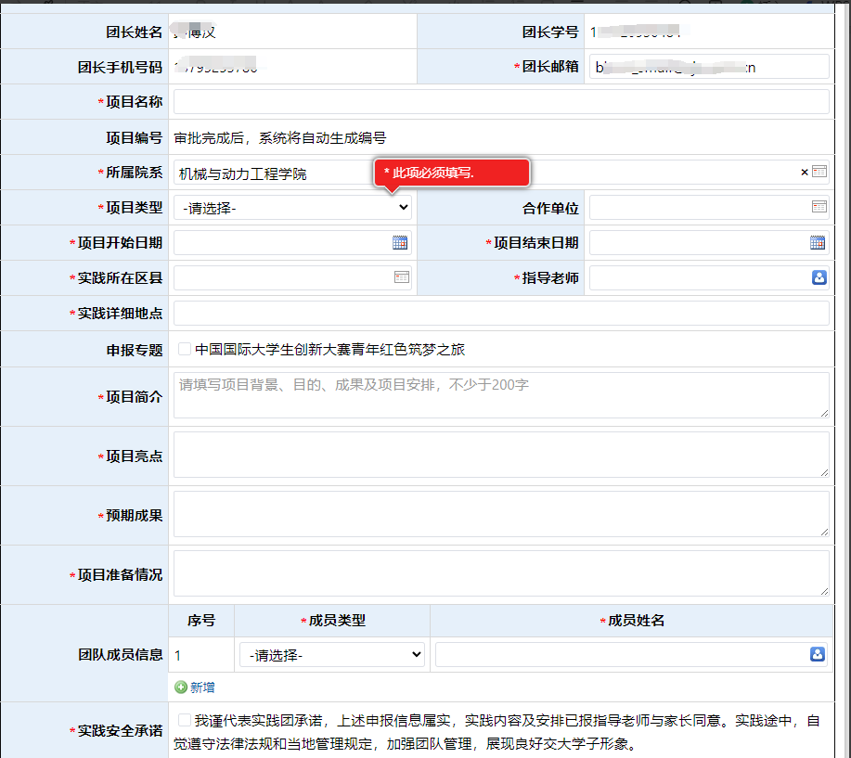
实践团长申请立项
实践团长点击项目申报，用Jaccount登录，完成社会实践项目立项
审批环节：指导老师审批->学院审批->校团委审批->填报资料
学院审批后，系统自动给每位成员（包括指导老师、团长）发送交我办待办

Slide 7
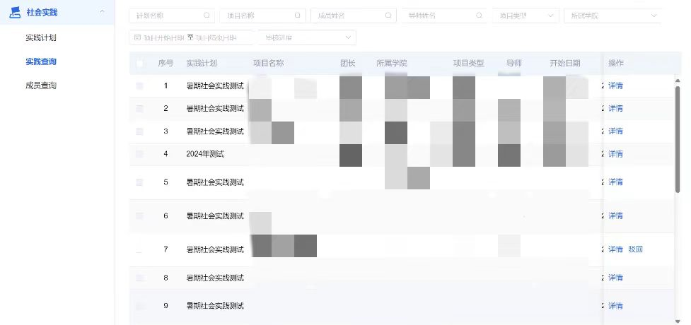
实践团长申请立项
查看信息、信息修改
登录网址：https://sasc.sjtu.edu.cn/ui/，点击实践查询页面
注意事项：
  只可修改项目开始和结束时间
  成员查询及项目相关详情，可点击该项目“详情”按钮，进入详情页面
  团长可在填报申请有效期内，添加成员 ，可修改成员的部分信息

Slide 8
实践团长申请立项
查看信息、错误修改
请勿重复填写表单
填写错误请联系院系审核人，退回表单进行修改
院（系）审核后，再需修改除实践时间以外的信息，则需联系院（系）审核负责人进行修改
项目立项表、成员信息表均须填写完毕后立项工作才算完成，否则立项中止。

Slide 9
实践团成员信息填写
实践团成员、指导教师个人信息填写
• 申请入口：交我办发送待办，接收到待办后填报
• 材料提交：成员填报后，系统会在项目结束后自动发送待办给到每位 团员，由成员填写心得和上传资料，团长除提交个人材料 外，还需提交团队材料。
注意事项：
实践团团长也需要在成员信息中填写个人资料
参与不同的实践项目，需填写不同实践团待办表单。即参加一个实践团，填写一次表单。
成员信息用于购买保险、购置衣服、成绩评定，请务必重视

Slide 10
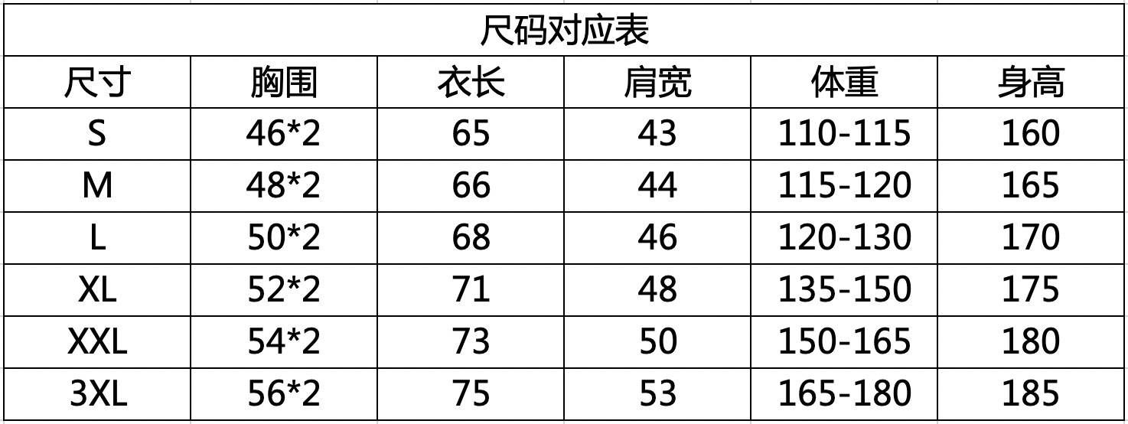
实践团成员信息填写
附：暑期实践T恤尺码对应表

Slide 11
时间安排：5月22日起开放
线上立项、填写成员信息
6月13日前完成院系审核
问题反馈：发邮件至sjtu_practice@163.com

Slide 12
2025年暑期社会实践线上报名系统
使用手册
Notes:
此页可以删除

